Slide 1
Flappy bird
Проект по Pygame
Барской Марии
Ибрагимова Тогрула

Slide 2
Идея проекта
Проект воссоздает легендарную игру “Flappy Bird” с сохранением каноничной стилистики. Для того, чтобы насладиться некогда удаленной отовсюду игрой.

Slide 3
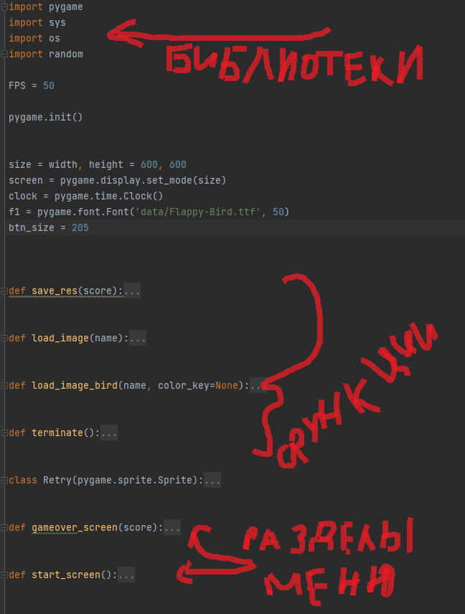
реализация
Проект реализован на языке Python и использует стороннюю библиотеку PyGame и ряд встроенных библиотек: Os, Sys, Random.
Каждый раздел игры реализован функцией. Птица, трубы и кнопки являются классами.

Slide 4
ГЕймплей

Slide 5
Вывод
Игра реализована в полной мере и работоспособна
Возможности для доработки и развития: рейтинг лучших результатов и кастомизация птички, фона

